Slide 1
Тақырыбы:Биологиядағы басқару жүйесі
11 сынып
(Қоғамдық – гуманитарлық бағыты)

Slide 2

Оқу мақсаты:
11.1.7.1Биологиядағы басқару жүйесін сипаттау
Бағалау критерийлері
Жүйе түсінігін ұғынады;
Биологиялық жүйелердің ашықтығын және өзін-өзі реттеуді сипаттайды;
<number>

Slide 3
Грек тілінен аударғанда жүйе деген бөлшектерден тұратын тұтас деген сөз. Жүйе түсінгінің кең таралған анықтамасының бірі- бұл бір-бірімен байланысты, тұтас белгілі бір бірлікті түзетін көптеген элементтер. Жүйе деген сөзді қалай түсінеміз? Едәуір ұсақ бөлшектерден, құрылымдардан тұратын, өзара реттелген байланыста болатын, өзін сақтауға және белгілі бір мақсатқа жетуге, нәтижелі болуға қабілетті қандай да бір мән.
<number>

Slide 4
Басқару жүйесіне кем дегенде міндетті түрде үш құрам бөлік кіреді:
1.Мәліметтерді жинауға арналған құрал.
2.Ақпаратты өңдеу және команда құралы
3.Басқарушы сигналды немесе команданы қалыптастырушы құрылым.
<number>

Slide 5
Биологиялық нысандар – күрделі жүйелер. Ең микроскопиялық биологиялық жүйелердің мысалы ретінде субжасушалық нысандар қызметін қарастыруға болады. Мысалы, екі мембраналы органоидтер: митохондриялар мен хлоропластар.
<number>

Slide 6
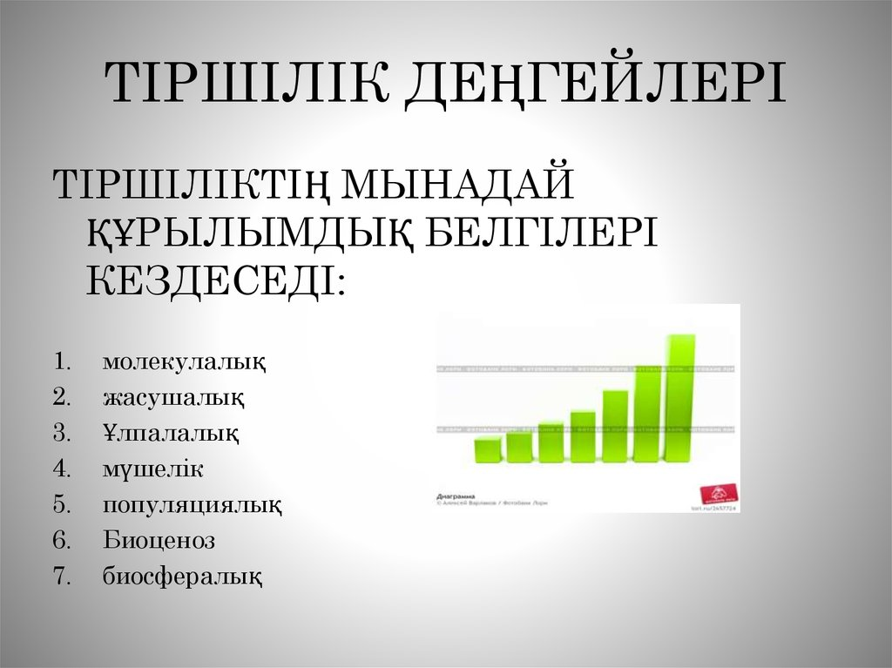
<number>
<number>

Slide 7
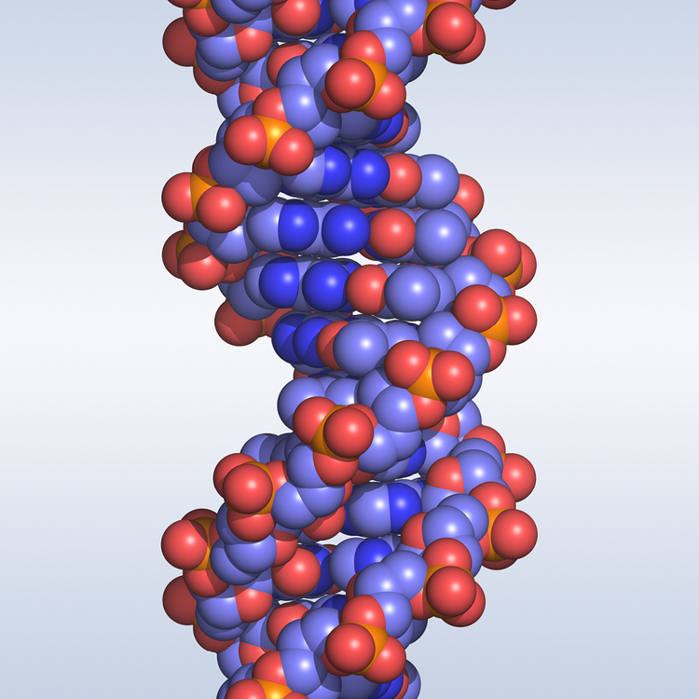
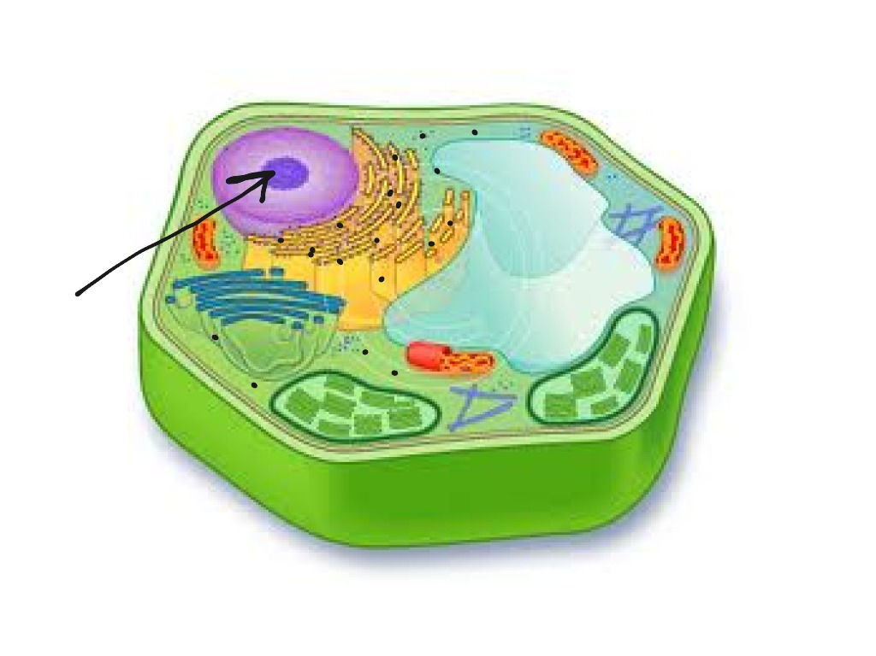
Субжасушалық Жасушалық
<number>

Slide 8
Кез келген жүйе сияқты пластидтер мен митохондриялар едәуір ұсақ
ретті жүйелерден тұрады. Олардың құрылымы әрқайсысының құрылысы
да биохимиялық ерекшеліктері де айрықша екі мембранадан тұрады. Бұл
кезде органоидтердің мембрана қатысында қызмет атқаруы мүмкін емес.
Осы жүйенің міндетті құрам бөлігі олардың ішкі ортасы-хлоропласт
стромасы немесе митохондрия матриксі. Әрбір биологиялық нысан
көптеген едәуір ұсақ ретті жүйелерден тұратын күрделі құрылымды
жүйе болып табылады.
Жасушаүстілік жүйелерге жасушаларға қарағанда едәуір жоғары ретті
жүйе болып табылатын ұлпалар мен мүшелер жатады. Олар жоғары
сатыдағы өсімдіктер мен көп жасушалы ағзаларда пайда болады.
Құрылымдық деңгейі бойынша биологиялық жүйеге тұтас ағза немесе
дара, яғни бір тіршілік иесі жатады.
<number>

Slide 9
Келесі ағзаүстілік биологиялық жүйе- популяция. Ол бір түр ағзалары ұзақ уақыт бойы бір аумақта тірішілік еткен кезде пайда болады.Өзін-өзі реттейтін жүйе болып табылады.
Биосфера-жоғары ретті биологиялық жүйе. Ғаламшардағы барлық тірі ағзалар мен барлық биогеоценоз жиынтығы. Тірі организмдердің тірішілік ететін жер қабықшасы.
.

Slide 10
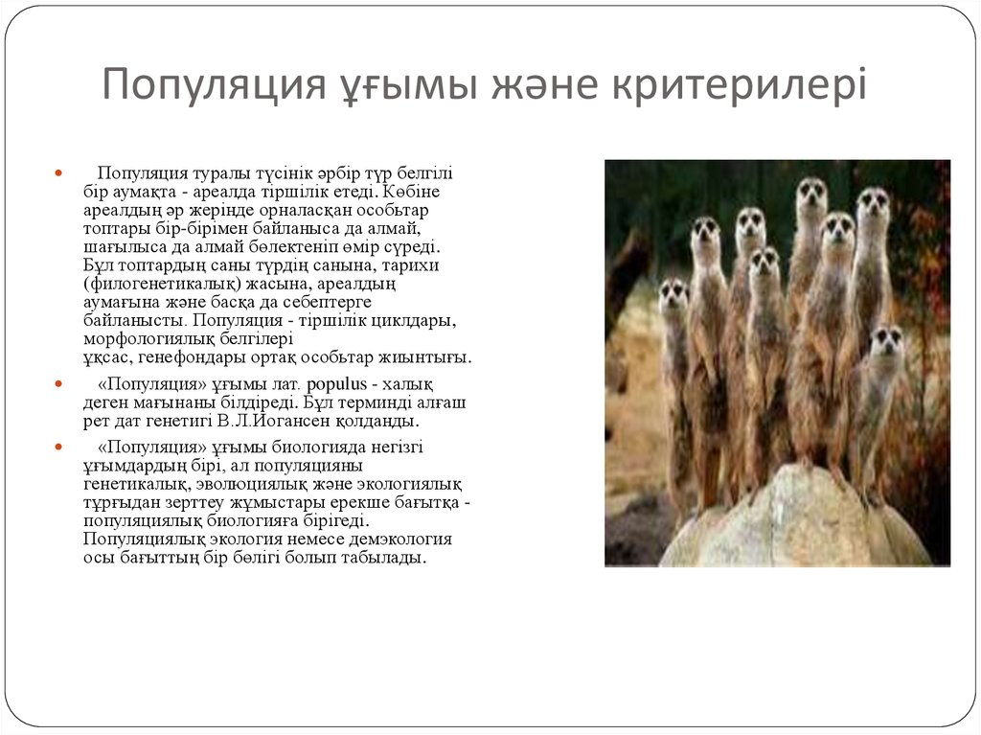

<number>

Slide 11
ай
1 тапсырма
Биологиялық диктант
-------- өзін-өзі реттейтін жүйе. Құрылымдық деңгейі бойынша биологиялық жүйеге---- немесе тіршілік иесі жатады.
Белгілі бір аумақта, белгілі бір жағдайда тіршілік ететін әртүрлі ағзалардың түрлері ен популяциялары -------- және ------ түзеді.
 | + -
Жүйелеудің маңызын түсіндім
Тірі ағзалар патшалығын сипаттай аламын
Өсімдік пен жануар жүйелеудегі айырмашылықтарын білдім
Жүйелеуді ашқан ғалымды білдім
 | + -
Жүйелеудің маңызын түсіндім
Тірі ағзалар патшалығын сипаттай аламын
Өсімдік пен жануар жүйелеудегі айырмашылықтарын білдім
Жүйелеуді ашқан ғалымды білдім
<number>
<number>

Slide 12
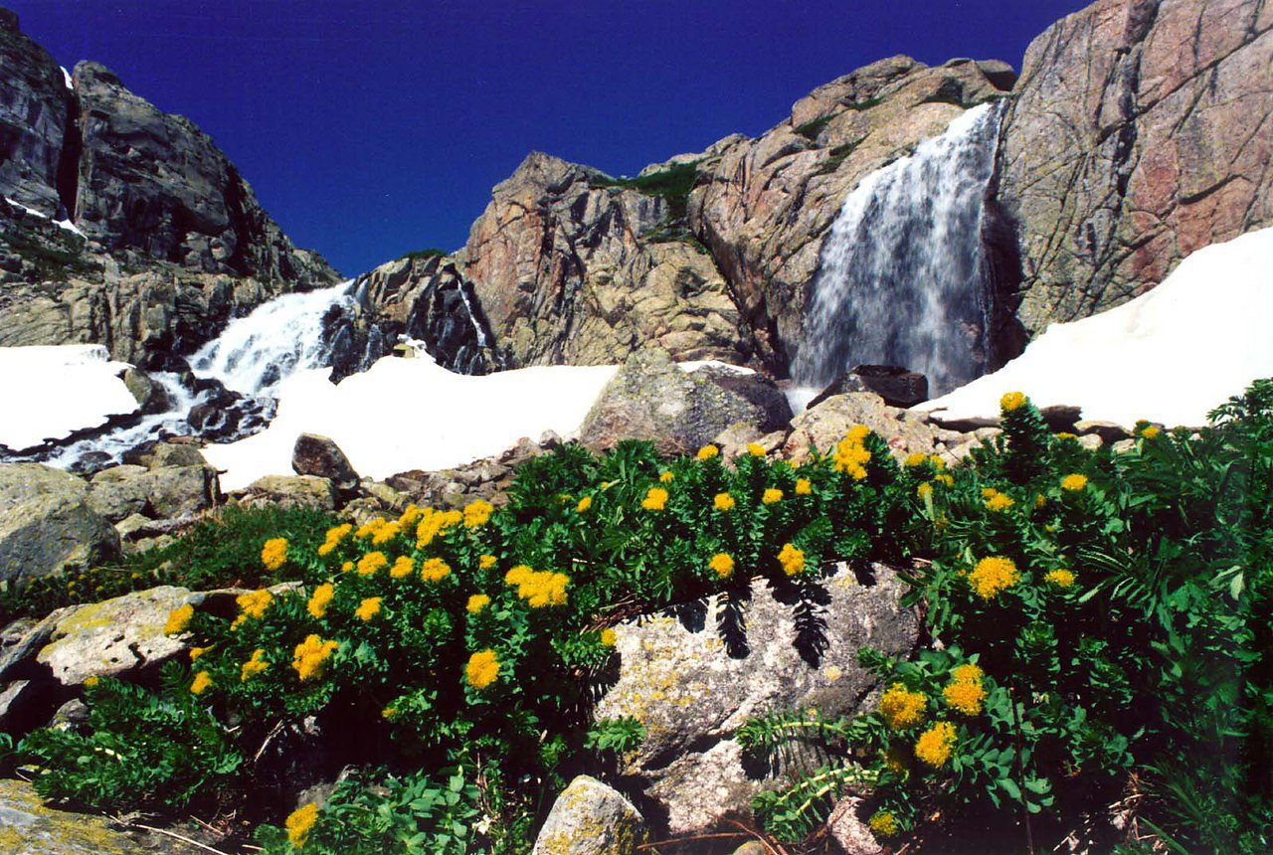
Жауабы:
Популяция
Ағза
Экожүйелер немесе биогеоценоз
<number>

